Slide 1
第四章
函数和作用域

Slide 2
目录
4.1 函数的定义和说明
4.2 函数的调用
4.3 函数的参数
4.4 内联函数
4.5 函数重载
4.6 函数的嵌套调用和递归调用
4.7 作用域
4.8 C++的系统函数
4.9 函数模板

Slide 3
4.1 函数的定义和说明
函数是C++语言的基本特征。
函数的分类：
  - 系统函数
  由C++系统定义的函数，实现一些通用功能
  例: cout/cin函数 ,sqrt函数等
【注】调用系统函数时，需在程序中包含相应的头文件。
如<iostream.h>、<math.h>等
  - 用户自定义函数
  由用户定义的函数，实现一些特定功能

Slide 4
4.1 函数的定义和说明
C++通常将一个程序分成多个函数来实现。
优点：
  封装或隐藏了具体实现的细节问题，实现更高级的抽象
  实现程序的模块化
  有利于数据共享，节省开发时间

Slide 5
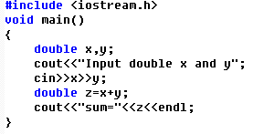
4.1 函数的定义和说明
例4.1

Slide 6
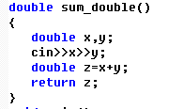
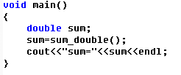
4.1 函数的定义和说明
Notes:
还可以进一步对函数的操作数进行抽象，同学们请看教材112页下方的程序。

Slide 7
4.1 函数的定义和说明
函数的定义：
  <类型> <函数名>(<参数表>)
  {
  函数体
  }
由0-多条语句组成，函数体是0条语句时称为空函数
函数的返回值的类型。若函数无返回值，则为void
由0-多个参数组成，称为形式参数。形参个数为0表示没有形参，但圆括号不可省

Slide 8
4.1 函数的定义和说明
函数的说明/函数的声明：
  <类型><函数名>(<参数表>)；

Slide 9
4.1 函数的定义和说明
函数的说明/函数的声明：
  C++中函数的说明原则：
  函数定义在先、调用在后，调用前不必说明；
  函数定义在后、调用在前，调用前必须说明。
  程序设计时有时为使逻辑结构清楚，将主函数放在程序头，这样就需对被调用函数进行说明。

Slide 10
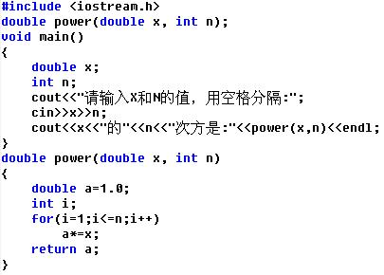
4.1 函数的定义和说明
例4.2：编写函数求x的n次方

Slide 11
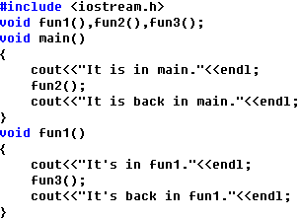
4.1 函数的定义和说明
  例4.3：分析程序的输出结果

Slide 12
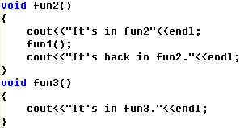
4.1 函数的定义和说明
  例4.3：分析程序的输出结果

Slide 13


4.1 函数的定义和说明
  例4.3：分析程序的输出结果
back

Slide 14
4.6 函数的嵌套调用和递归调用
执行过程
fun2( )
fun3( )
main( )
fun1( )
②
③
④
⑤
⑥
①
调fun2( )
调fun1( )
调fun3( )
⑦
⑩
⑧
12
13
11
⑨
结束
思考：若不事先进行函数说明，按什么顺序定义？

Slide 15
目录
4.1 函数的定义和说明
4.2 函数的调用
4.3 函数的参数
4.4 内联函数
4.5 函数重载
4.6 函数的嵌套调用和递归调用
4.7 作用域
4.8 C++的系统函数
4.9 函数模板

Slide 16
4.2 函数的调用
调用函数是实现函数功能的手段。
函数的调用格式：
  <函数名>(<实参表>)
1、实参的个数和类型需与形参的个数和类型一致，即个数相同、类型一致。
2、调用函数时实参对形参进行初始化赋值，按对应位置依次进行。

Slide 17
4.2 函数的调用
函数的返回值：
  函数的返回值类型与函数类型一致。
  函数的返回语句两种格式：
    格式1： return <表达式>；
    格式2： return；
计算<表达式>的值
若<表达式>的类型与函数类型
不一致，表达式的类型自动转
换为函数类型(强制类型转换)
1、只返回程序控制权
，不返回值
2、函数使用void说明
函数类型
3、return语句可以省略
<表达式>的值返回给调用函数
程序控制权由被调用函数转交调用函数

Slide 18
4.2 函数的调用
函数的调用方式：
  函数的传值调用
    特点：将调用函数的实参值依次传递给被调用函数的形参
    要求：实参与形参的个数相等，类型相同
    通常有“传值调用方式”及“传址调用方式”两种
  函数的引用调用
    特点：引用作为函数的形参或返回值
    本质：传地址调用

Slide 19
4.2 函数的调用
函数的传值调用：
  传值调用
  传地址调用

Slide 20
4.2 函数的调用
  传值调用：
调用过程：计算实参表达式的值→将实参的值
按位置对应地赋给形参
实现机制：系统将实参拷贝一个副本给形参
特点：形参值的改变不影响实参

Slide 21
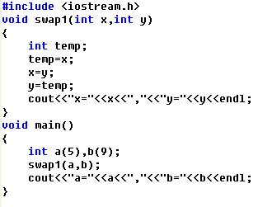
4.2 函数的调用
例4.4：分析程序的输出结果
a=5
b=9
x=5
x=9
y=9
y=5
结论：形参值的改变不影响实参

Slide 22
4.2 函数的调用
  传地址调用
调用过程：系统将实参的地址值赋给对应的形参指
针，使形参指针指向实参变量
实现机制：形参的指针直接指向实参
特点：形参值的改变影响实参

Slide 23
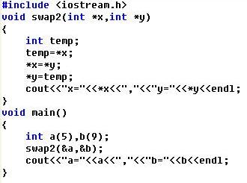
4.2 函数的调用
例4.5：分析程序的输出结果
a=5
a=9
b=9
b=5
x
y
结论：形参值的改变影响实参

Slide 24
4.2 函数的调用
函数的引用调用：
  调用函数的实参用变量名，被调用函数的形参用引用
  引用调用相当于被调用函数形参使用了实参的别名。因此，对于形参的改变，实质就是直接通过引用改变实参的变量值

Slide 25
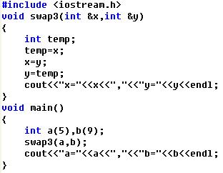
4.2 函数的调用
例4.6：分析程序的输出结果
x
y
a=5
a=9
b=9
b=5
结论：
引用调用本质就是传址调用
形参值的改变就是实参值的改变

Slide 26
4.2 函数的调用
引用调用是C++中的一种函数调用方式，C语言中没有
C++多使用引用调用的方式，既可以达到改变形参值即可改变实参值的目的，又不易出现传址调用中传递地址时容易出错的问题

Slide 27
目录
4.1 函数的定义和说明
4.2 函数的调用
4.3 函数的参数
4.4 内联函数
4.5 函数重载
4.6 函数的嵌套调用和递归调用
4.7 作用域
4.8 C++的系统函数
4.9 函数模板

Slide 28
4.3 函数的参数
函数参数的默认值
  C++允许在对被调用函数说明或定义时，给一个或多个形参赋默认值 → 函数被调用时如果没有对形参进行初始化赋值，则该形参的值为已赋的默认值。
  函数调用时，编译器将实参与形参按从左向右的顺序
结合，当实参的数目不足时，编译器将用函数说明或
定义时形参的默认值补足所缺少的实参。

Slide 29
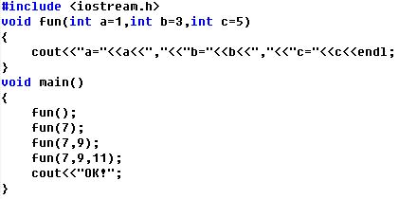
4.3 函数的参数
例：对函数形参赋默认值
输出结果：a=1,b=3,c=5
输出结果：a=7,b=3,c=5
输出结果：a=7,b=9,c=5
输出结果：a=7,b=9,c=11

Slide 30
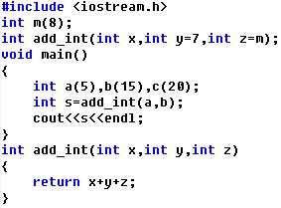
4.3 函数的参数
也可以将参数默认值设置在函数说明中。
m=8

Slide 31
4.3 函数的参数
也可以将参数默认值设置在函数说明中。
m=8
x
y=7
z=8

Slide 32
4.3 函数的参数
也可以将参数默认值设置在函数说明中。
m=8
x
y=7
z=8
a=5
b=15
c=20

Slide 33
4.3 函数的参数
也可以将参数默认值设置在函数说明中。
m=8
x
x=5
y=7
y=15
z=8
a=5
b=15
c=20
s
s=28
m=10;??
S=30
??
注意：当部分参数有默认值时，形参应从最右边依次向左设定默认值。

Slide 34
4.3 函数的参数
使用数组作为函数参数
  实参和形参都为数组
  实参和形参都为指向数组的指针
  实参为数组、形参为引用

Slide 35
4.3 函数的参数
使用数组作为函数参数
  实参和形参都为数组
  调用机制：形参和实参共用内存中的同一个数组
被调用函数中改变数组元素的值，则调用函数中该数组元素的值也被改变
本质：传址调用

Slide 36
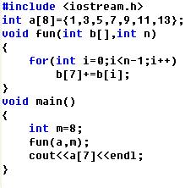
4.3 函数的参数
教材例4.10
被调用函数形参声明时，数组元素可不标明数组元素个数（系统会根据实参数组元素个数确定形参数组元素个数的值），但数组下标符号[ ]不可省略

Slide 37
4.3 函数的参数
实参a传值给形参b
=>b被赋予数组a的首地址值
=>a、b共用同一个数组
=>数组b中元素值的改变即为数组a元素值的改变
结果：49

Slide 38




4.3 函数的参数
注意：使用数组作为函数参数时，形参与实参的书写格式
  改写1：
  改写2：
  改写3：
√
×
×

Slide 39
4.3 函数的参数
使用数组作为函数参数
  实参和形参都为指向数组的指针
  调用机制：形参和实参指向同一个数组
被调用函数中改变形参指针指向的数组元素的值，即为改变调用函数中该数组元素的值
本质：传址调用

Slide 40
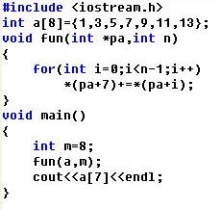
4.3 函数的参数
教材4.11分析程序的输出结果
数组名可看做是一个常量指针
结果：49

Slide 41
4.3 函数的参数
代码更改为：
int *p=a;
fun(p,m);
结果如何？

Slide 42
4.3 函数的参数
使用数组作为函数参数
  实参为数组、形参为引用
  调用机制：实参数组名传递给形参引用
形参引用即为实参数组在被调用函数中的别名
被调用函数中改变引用数组元素的值，即为改变调用函数中该数组元素的值
本质：引用调用

Slide 43
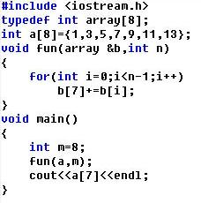
4.3 函数的参数
教材例4.11 分析程序的输出结果
int &b[8] ×
只有指针数组/指向数组的指针，没有引用数组/指向数组的引用
结果：49

Slide 44
目录
4.1 函数的定义和说明
4.2 函数的调用
4.3 函数的参数
4.4 内联函数
4.5 函数重载
4.6 函数的嵌套调用和递归调用
4.7 作用域
4.8 C++的系统函数
4.9 函数模板

Slide 45
4.4 内联函数
引入内联函数的原因:
  函数调用前，需要花费时间和空间保护现场并记忆执行的地址；调用结束后需要恢复现场并按原来保存地址继续执行
函数调用需要一定的时间和空间的开销，影响程序效率
引入内联函数

Slide 46
4.4 内联函数
内联函数的定义方法：
  内联函数定义时与普通函数一样，只是需要在函数头前加上关键字 inline
  例：inline int sum_int (int x, int y)
  {
  return x+y;
  }

Slide 47
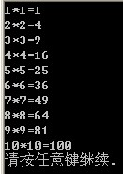
#include <iostream.h>
inline int power_int(int x)
{
return (x)*(x);
}
void main()
{
for(int i=1;i<=10;i++)
{
int p=power_int(i);
cout<<i<<″*″<<i<<″=″<<p<<endl;
}
}

Slide 48
4.4 内联函数
备注：
  内联函数的调用机制：程序编译时，编译器将调用内联函数的表达式用内联函数体进行替换。
  内联函数的使用，减少了程序的时间开销，增大了程序的空间开销。
  对于一些函数体代码不是很大、但又被频繁地被调用的函数，可将其定义为内联函数。

Slide 49
4.4 内联函数
使用内联函数的注意事项：
  内联函数内不允许有循环语句和开关语句。如果内联函数含有这些语句，则按普通函数处理
  内联函数的定义必须出现在内联函数第一次被调用之前
  在类结构中，类体内定义的成员函数都是内联函数

Slide 50
目录
4.1 函数的定义和说明
4.2 函数的调用
4.3 函数的参数
4.4 内联函数
4.5 函数重载
4.6 函数的嵌套调用和递归调用
4.7 作用域
4.8 C++的系统函数
4.9 函数模板

Slide 51
4.5 函数重载
例如：编程实现输入任意数求其绝对值
  int abs(int); //输入整型数
  long labs(long); //输入长整型数
  double fabs(double); //输入浮点类型数
。。。
函数实现功能相同，但不同的函数名称为程序调用带来不便
函数重载

Slide 52
4.5 函数重载
函数重载：
  同一个函数名对应多个不同的函数实现，这种情况称为函数重载。
  通过函数重载，前述3个函数可表示为：
  int abs(int);
  long abs(long);
  double abs(double);

Slide 53
4.5 函数重载
函数重载的实现原理：
  编译器根据参数不同选择不同的函数
函数重载的先决条件：
参数个数不同/类型不同/顺序不同
至少满足其一

Slide 54
4.5 函数重载
重载函数在被调用时的选择规律：
  先查找是否有严格匹配的函数，如果有则调用该函数
  再通过内部（隐式）数据转换查找匹配的函数，如果有则调用该函数
  最后通过用户定义的强制类型转换查找匹配的函数，如果有则调用该函数

Slide 55
4.5 函数重载
重载函数在被调用时的选择规律：
  例：定义重载函数如下：
  void f1(int);
  void f1(double);
  对于下列调用函数f1()时匹配情况如下：
  f1(1); //匹配void f1(int)—严格匹配
  f1(1.5); //匹配void f1(double)—严格匹配
  f1(‘m’); //匹配void f1(int)—内部转换后匹配
  f1(double(5)); //匹配void f1(double)—强制转换后匹配

Slide 56
4.5 函数重载
注意
① 函数重载要求在参数类型、参数个数或参数顺序上有所不同。若仅为函数返回值不同，则编译时产生错误
例： int fun( int, double );
int fun( double, int );
√
例： int fun( int, double );
void fun( int, double );
×

Slide 57
4.5 函数重载
注意
① 函数重载要求在参数类型、参数个数或参数顺序上有所不同。若仅为函数返回值不同，则编译时产生错误
验证：编写程序，测试错误样例编译过程中会出现
何种错误提示？

Slide 58
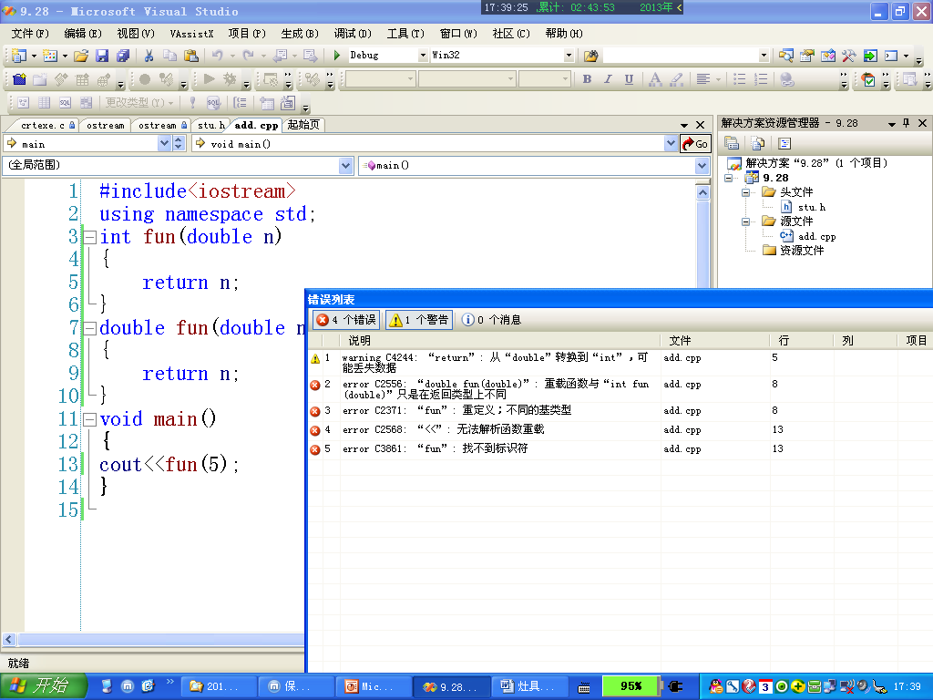
int fun(double n)
{
return n;
}
double fun(double n)
{
return n;
}
void main()
{
cout<<fun(5);
}

Slide 59
4.5 函数重载
注意
② 不能使用类型定义typedef语句定义的类型名来区分重载函数的参数。
例： typedef int INT;
void fun( int )
{ … }
void fun ( INT )
{ …}
×

Slide 60
4.5 函数重载
注意
定义函数重载时，应注意同名函数要具有相同的功能
让重载函数执行不同的功能，是不好的编程习惯

Slide 61
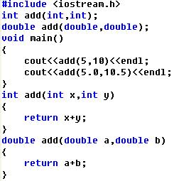
4.5 函数重载
例4.14 求两个操作数之和（参数类型上不同）
结果：
15
15.5

Slide 62
4.5 函数重载
参数个数上不同的重载
P127例4.15 找出几个int型数中的最小者

Slide 63
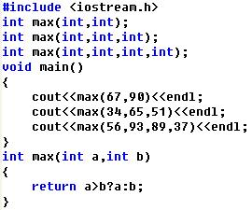
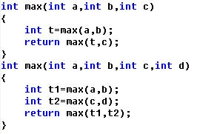
4.5 函数重载

Slide 64
目录
4.1 函数的定义和说明
4.2 函数的调用
4.3 函数的参数
4.4 内联函数
4.5 函数重载
4.6 函数的嵌套调用和递归调用
4.7 作用域
4.8 C++的系统函数
4.9 函数模板

Slide 65
4.6 函数的嵌套调用和递归调用
函数的嵌套调用：
  所谓函数的嵌套调用，是指在调用A函数的过程中调用B函数，在调用B函数的过程中再调用C函数……当C函数调用结束后返回B函数，当B函数调用结束后再返回A函数。
B函数
C函数
A函数
②
④
①
③
⑤
调用B函数
调用C函数
⑧
⑥
⑦
结束

Slide 66
4.6 函数的嵌套调用和递归调用
前例
back

Slide 67
4.6 函数的嵌套调用和递归调用
执行过程
fun2( )
fun3( )
main( )
fun1( )
②
③
④
⑤
⑥
①
调fun2( )
调fun1( )
调fun3( )
⑦
⑩
⑧
12
13
11
⑨
结束

Slide 68
4.6 函数的嵌套调用和递归调用
例4.16：编写程序求出下列式子的和。
1^{k}+2^{k}+3^{k}+…+n^{k}
#include <iostream.h>
const int k(4);
const int n(6);
int sum_of_powers(int n,int k), powers(int n,int k);
void main()
{
cout<<“sum of “ <<k<<“ powers of integers from 1 to “<<n<<“=“; cout<<sum_of_powers(n,k)<<endl;
}
分析：
1.先求n的k次方；
powers函数
2.调用上述函数，再将它们加起来；
sum_of_powers函数
3.调用求和函数。

Slide 69
int sum_of_powers(int n,int k)
{
int sum(0);
for(int i(1);i<=n;i++)
sum+=powers(i,k);
return sum;
}
int powers(int n,int k)
{
int i,product(1);
for(i=1;i<=k;i++)
product*=n;
return product;
}
输出结果
sum of 4 powers of integers of 1 to 6=2275
嵌套调用关系：
main函数
sum_of_powers函数
powers函数

Slide 70
4.6 函数的嵌套调用和递归调用
函数的递归调用：
  函数调用过程中出现直接或间接调用该函数本身的情况，称为函数的递归调用
  递归的优点：程序简洁清晰，可读性强

Slide 71
4.6 函数的嵌套调用和递归调用
递归的思想
原有问题
分解
新的问题—原有问题的简化
分解
递归关键：“出口”
编程中常用模式：
if( ) 出口；
else 递归调用 函数；
…
分解
已知解

Slide 72
4.6 函数的嵌套调用和递归调用
递归的过程
第一阶段：“递推阶段”
原有问题不断分解为新的子问题，逐渐从未知向已知推测，
最终达到已知条件
第二阶段：“回归阶段”
从已知条件出发，按照“递推”的逆过程逐一求值回归，最后
到达递推的开始处

Slide 73
4.6 函数的嵌套调用和递归调用
例4.17：编程计算正整数的阶乘
原有问题：n!
分解
新的问题：n!=n×(n-1)!
分解
新的问题：(n-1)!=(n-1)×(n-2)!
分解
…
分解
已知解:1!=1

Slide 74
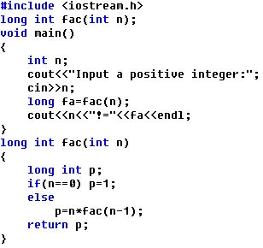
4.6 函数的嵌套调用和递归调用
出口
递归
Notes:
请同学们自己分析例4.18，简单介绍斐波那契数列的背景及应用，补充求最大公约数的例子，见后面ppt

Slide 75
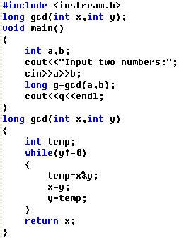
4.6 函数的嵌套调用和递归调用
例：编程求从键盘输入的两个整数的最大公约数，分别用非递归方法和递归方法实现
辗转相除法
非递归方法

Slide 76
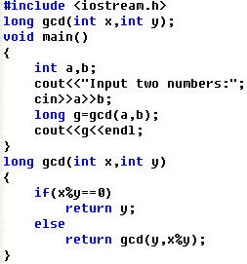
4.6 函数的嵌套调用和递归调用
例4.22：编程求从键盘输入的两个整数的最大公约数，分别用非递归方法和递归方法实现
递归方法

Slide 77
目录
4.1 函数的定义和说明
4.2 函数的调用
4.3 函数的参数
4.4 内联函数
4.5 函数重载
4.6 函数的嵌套调用和递归调用
4.7 作用域
4.8 C++的系统函数
4.9 函数模板

Slide 78
4.7 作用域
标识符的作用域
  作用域规则：
标识符只在说明它或定义它的范围内可见，在此范
围外不可见。
大多数标识符说明与定义是一样的，少数除外：外部变量、函数和类等
由大到小：
程序→
文件→
函数→
函数块
可以进行存取或访问操作
不可以进行存取或访问操作

Slide 79
4.7 作用域
标识符的作用域
  作用域的种类：
    程序级
标识符在某个文件中定义，在该程序其他文
件中均可见。包括：外部函数和外部变量
全局
变量
文件级
标识符在某个文件中定义，只在该文件中均
可见。包括：内部函数和外部静态变量
标识符在某个函数中定义，只在该函数中均
可见。包括：函数形参、内部静态变量和函
数体内定义的自动类变量
函数级
局部
变量
块级
标识符在某个函数块中定义，只在该函数块
中均可见。包括：内部静态变量和函数块中
定义的自动类变量

Slide 80
4.7 作用域
变量的描述
自动变量（动态局部变量）
关键字：auto（可以省略）
局部变量，函数调用时系统分给存储空间，函数调用结束自动释放存储空间
② 寄存器变量
关键字：register
存放在CPU寄存器中的局部变量，调用时直接从寄存器取出参加运算，而不必再到内存中去取

Slide 81
4.7 作用域
变量的描述
形式参数
局部变量，函数调用时系统分给存储空间，函数调用结束自动释放存储空间
④ 静态局部变量（内部静态变量）
关键字：static
局部变量，值在函数调用结束后不消失而保留原值，即其占用的存储单元不释放。下一次调用该函数时，该变量已有值，其值即为上一次函数调用结束时的值

Slide 82
4.7 作用域
变量的描述
⑤ 静态外部变量
关键字：static
全局变量，在程序一个文件中定义的外部变量，该变量值为定义它的文件使用而不能被其他文件引用
⑥ 外部变量
关键字：extern（可省略——定义在文件开头位置）
全局变量，在函数的外部定义，静态存储

Slide 83
4.7 作用域
变量的分类方式
局部变量
自动变量、寄存器变量、形式参数和静态局部变量
按作用域
（作用范围）分
全局变量
静态外部变量和外部变量

Slide 84
4.7 作用域
变量的分类方式
动态存储变量
函数调用开始时分配动态存储空间，函数结束时释放这些空间。
按生存期分
静态存储变量
在程序运行期间由系统分配固定的存储空间。

Slide 85
4.7 作用域
说明：
  静态变量：
    作用域与生存周期不一致
  1）生存期：整个程序
  2）作用域：两种
      外部静态变量定义在函数体外。作用域为文件级
      内部静态变量定义在函数体内。作用域为函数级或块级

Slide 86
4.7 作用域
说明：
  外部变量：
    外部变量不同于外部静态变量——其作用域为程序级（外部静态变量作用域为文件级）
    定义在函数体外，定义时不加任何存储类说明（外部静态变量定义时需加存储类说明：static）
    外部变量在下列两种情况下需要用extern进行说明：
    ① 在同一文件中，外部变量被先引用后定义，则在引用前需要说明
    ② 一个文件定义的外部变量在另一个文件中被引用，则在引用前需要说明
一个程序中，同名的外部变量只能定义一个

Slide 87
4.7 作用域
标识符的作用域
  重新定义标识符的作用域
遵循原则：
在某个范围内定义的标识符，在该范围内的子范围内可
被重新定义。这时原定义的标识符在子范围内不可见（仍
然存在，暂时隐藏），子范围之外仍然可见。

Slide 88
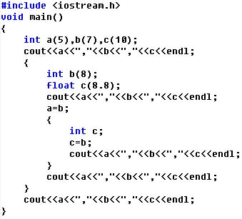
4.7 作用域
块①
块②
块③

Slide 89
4.7 作用域
a=5
b=7
c=10
块①
块②
块③

Slide 90
4.7 作用域
a=5
b=7
b=7
c=10
b=8
块①
块②
块③

Slide 91
4.7 作用域
a=5
b=7
b=7
c=10
c=10
b=8
c=8.8
块①
块②
块③

Slide 92
4.7 作用域
a=5
a=8
b=7
b=7
c=10
c=10
b=8
c=8.8
块①
块②
块③

Slide 93
4.7 作用域
a=5
a=8
b=7
b=7
c=10
c=10
b=8
c=8.8
c=8.8
c
块①
块②
块③

Slide 94
4.7 作用域
a=5
a=8
b=7
b=7
c=10
c=10
b=8
c=8.8
c=8.8
c
c=8
块①
块②
块③

Slide 95
4.7 作用域
a=5
a=8
b=7
b=7
c=10
c=10
b=8
c=8.8
c=8.8
c=8.8
c=8
块①
块②
块③

Slide 96
4.7 作用域
a=5
a=8
b=7
b=7
c=10
c=10
c=10
b=8
c=8.8
c=8.8
c=8.8
c=8
块①
块②
块③

Slide 97
4.7 作用域
a=5
a=8
b=7
b=7
c=10
c=10
c=10
b=8
c=8.8
c=8.8
c=8.8
c=8
块①
块②
块③

Slide 98
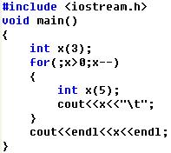
4.7 作用域
例4.20：分析程序输出结果
x=3

Slide 99
4.7 作用域
例4.20：分析程序输出结果
x=3
x=3
x=5

Slide 100
4.7 作用域
例4.20：分析程序输出结果
x=3
x=3
x=5

Slide 101
4.7 作用域
例4.20：分析程序输出结果
x=3
x=3
x=2
x=5

Slide 102
4.7 作用域
例4.20：分析程序输出结果
x=2
x=2
x=5

Slide 103
4.7 作用域
例4.20：分析程序输出结果
x=2
x=2
x=5

Slide 104
4.7 作用域
例4.20：分析程序输出结果
x=3
x=2
x=1
x=5

Slide 105
4.7 作用域
例4.20：分析程序输出结果
x=1
x=1
x=5

Slide 106
4.7 作用域
例4.20：分析程序输出结果
x=1
x=1
x=5

Slide 107
4.7 作用域
例4.20：分析程序输出结果
x=3
x=1
x=0
x=5

Slide 108
4.7 作用域
例4.20：分析程序输出结果
x=3
x=1
x=0
x=5
5 5
0
Notes:
下面再看书例4.21，关于静态变量的例子

Slide 109
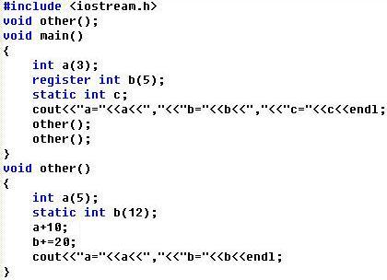
a=3

Slide 110
a=3
b=5

Slide 111
a=3
b=5
static c=0

Slide 112
a=3
a=3
b=5
static c=0
a=5

Slide 113
a=3
a=3
b=5
b=5
static c=0
a=5
static b=12

Slide 114
a=3
a=3
b=5
b=5
static c=0
a=5
static b=12

Slide 115
a=3
a=3
b=5
b=5
static c=0
a=5
static b=12
static b=32

Slide 116
a=3
a=3
a=3
b=5
b=5
b=5
static c=0
a=5
static b=12
static b=32
static b=32

Slide 117
a=3
a=3
b=5
b=5
b=5
static c=0
a=5
static b=32
static b=32

Slide 118
a=3
a=3
b=5
b=5
static c=0
a=5
static b=32

Slide 119
a=3
a=3
b=5
b=5
static c=0
a=5
static b=32

Slide 120
a=3
a=3
b=5
b=5
static c=0
a=5
static b=32
static b=52

Slide 121
a=3
a=3
a=3
b=5
b=5
b=5
static c=0
a=5
static b=12
static b=52
static b=52

Slide 122
a=3
a=3
a=3
b=5
b=5
b=5
static c=0
a=5
static b=12
static b=52
static b=52
Notes:
请大家自学教材137例4.22

Slide 123
4.7 作用域
函数的分类：
内部函数
外部函数
在定义它的文件内可
被调用，在同程序的
其它文件中不可被调用
在定义它的文件及同程序的其它文件中均可被调用
定义关键字：static
(不可省略)
定义关键字：extern
(可省略)

Slide 124
目录
4.1 函数的定义和说明
4.2 函数的调用
4.3 函数的参数
4.4 内联函数
4.5 函数重载
4.6 函数的嵌套调用和递归调用
4.7 作用域
4.8 C++的系统函数
4.9 函数模板

Slide 125
4.8 C++的系统函数
C++系统函数：
  包含数学常用函数的头文件——math.h
  包含字符串处理函数的头文件——string.h
  包含图形处理函数的头文件——grapg.h
  包含屏幕处理函数的头文件——conio.h
......

Slide 126
4.8 C++的系统函数
C++系统函数：
  注意事项：
    了解C++提供了哪些系统函数
    进行程序设计时，知道所引用的系统函数的说明在哪个头文件中
    知道引用的系统函数的功能、参数及返回值

Slide 127
例：编程求出30°角的正弦值、余弦值和正切值。
#include <iostream.h>
#include <math.h>
const double pi(3.14159265);
void main()
{
double i(30*pi/180);
double x=sin(i);
double y=cos(i);
double z=tan(i);
cout<<″sin(30)=″<<x<<endl;
cout<<″cos(30)=″<<y<<endl;
cout<<″tan(30)=″<<z<<endl;
}
输出结果：
sin(30)=0.5
cos(30)=0.866025
tan(30)=0.57735
double sin (double x)
double cos (double x)
double tan (double x)
其中x为弧度值

Slide 128
4.8 C++的系统函数
字符串处理函数：
  求字符串长度函数：strlen( )
    功能：返回字符串的长度
    定义：int strlen(const char *s);
    备注：计算值为字符串中有效字符长度，字符串结束符 ‘ \0 ‘不计算在内

Slide 129
例：计算已知字符串的长度。
#include <iostream.h>
#include <string.h>
void main()
{
char s1［］=″abc mnp″;
char *s2=″hello!″;
char s3［80］;
cout<<″Input a word: ″<<endl;
cin>>s3;
cout<<″s1:″<<strlen(s1)<<endl;
cout<<″s2:″<<strlen(s2)<<endl;
cout<<″s3:″<<strlen(s3)<<endl;
cout<<strlen(″iostream.h″);
}
Input a word: programing
输出结果：
s1: 7
s2: 6
s3: 10
10

Slide 130
4.8 C++的系统函数
字符串处理函数：
  字符串拷贝函数：strcpy( )
    功能：将函数参数中的后一个字符串复制给前一 个字符串
    定义：char * strcpy(char *s1,const char *s2);
    备注：
    ① 函数返回值为字符指针，指向字符串s1；
    ② s1需保证空间足够大，字符串复制后能够容纳字符串s2；
    ③ char * strncpy(char *s1,const char *s2, int n);
    表示：将字符串s2的前n个字符复制到s1中。

Slide 131
例：练习使用字符串复制函数。
#include <iostream.h>
#include <string.h>
void main()
{
char s1［8］,s3［8］;
char s2［］=″string″;
strcpy(s1,s2);
strncpy(s3,s1,3);
s3［3］=′＼0′;
cout<<″s1:″<<s1<<endl;
cout<<″s3:″<<s3<<endl;
char *s4=strcpy(s3,strcpy(s1,s2));
cout<<″s4:″<<s4<<endl;
}
输出结果：
s1: string
s3: str
s4: string

Slide 132
4.8 C++的系统函数
字符串处理函数：
  字符串连接函数：strcat( )
    功能：将两个连接组成新的字符串
    定义：char * strcat(char *s1, char *s2);
    备注：
    ① 函数返回值为字符指针，指向字符串s1；
    ② s1需保证空间足够大，能够纳字符串s2的添
    加：s1定义的长度>=strlen(s1)+strlen(s2)+1;
    ③ char * strncat(char *s1, char *s2, int n);
    表示：将字符串s2的前n个字符添加到s1之后。

Slide 133
例：使用字符串连接函数连接字符串。
#include <iostream.h>
#include <string.h>
void main()
{
char s1［30］=″first″;
char s2［20］=″second″;
char s3［10］=″third″;
char s4［30］;
strcpy(s4,s1);
strcat(s4,s2);
strcat(s4,s3);
cout<<″s4:″<<s4<<endl; cout<<strcat(s1,strncat(s2,s3,3))<<endl;
}
输出结果：
s4: firstsecondthird
firstsecondthi

Slide 134
4.8 C++的系统函数
字符串处理函数：
  字符串比较函数：strcmp( )
    功能：比较两个字符串是否相等
    定义：int strcmp(const char *s1, const char *s2);
    备注：
    ① 函数返回值为整型数：值等于0，两字符串相等；值大于0，字符串s1>字符串s2;值小于0；字符串s1<字符串s2；
    ② int strncmp(const char *s1, const char *s2, int n); 表示：比较字符串s1与字符串s2的前n个字符是否相同。

Slide 135
例：使用字符串比较函数比较字符串大小。
#include <iostream.h>
#include <string.h>
void main()
{
int result,n;
char s1［80］,s2［80］;
cout<<“Input string #1: ”;
cin>>s1;
cout<<“Input string #2: ”;
cin>>s2;
cout<<“Input a number: ”;
cin>>n;
result=strncmp(s1,s2,n);
if(result==0)
cout<<s1<<“ is equal to ”<<s2<<endl;
else if(result<0)
cout<<s1<<“ is less than”<<s2<<endl;
else //result>0
{
cout<<s1<<“is greater than”<<s2;
cout<<endl;
}
}

Slide 136
输出结果：
Input string #1: abcedf 
Input string #2: abcdef 
Input a number: 4
abcedf is greater than abcdef

Slide 137
目录
4.1 函数的定义和说明
4.2 函数的调用
4.3 函数的参数
4.4 内联函数
4.5 函数重载
4.6 函数的嵌套调用和递归调用
4.7 作用域
4.8 C++的系统函数
4.9 函数模板
Notes:
本节不做要求，简单介绍概念，书上有例子，同学们自学即可

Slide 138
函数模板引入
很多情况下，设计的算法可以处理多种数据类型
int abs(int x)
{
if(x<0)
return –x;
else
return x;
}
float abs(float x)
{
if(x<0)
return –x;
else
return x;
}
T abs(T x)
{
if(x<0)
return –x;
else
return x;
}
通用代码

Slide 139
函数模板
函数模板:一个对任何类型变量进行操作的函数
普通函数只能传递变量参数
函数模板提供了传递类型的机制
使用方法:
说明函数模板
实例化成相应的模板函数
调用执行

Slide 140
template <类型形参表>
<类型> (函数名) (<参数表>)
{
<函数体>
}
类似普通函数的定义

Slide 141
函数模板
template <class T>
T abs( T x )
{
if(x < 0)
return –x;
return x;
}
类型形参表 （模板参数表）可以包含基本数据类型，也可以包含类类型。
class 标志符，意思是“跟随类型形参”，这里和类的含义不同。如果类型形参多于一个，则每个类型形参都要使用class，用逗号隔开。
该定义只是对函数的描述，而不是一个实实在在的函数，编译系统不为其产生任何执行代码。

Slide 142
函数模板
函数模板只是说明，不能直接执行，需要实例化为模板函数后才能执行。
当编译系统发现一个函数调用：
abs(10);
由于10为int型，所以实例化为以下真正的函数：
int abs(int x)
{
if(x < 0) return -x;
return x;
}
再以10为参数调用该函数abs(10);
template <class T>
T abs( T x )
{
if(x < 0) return –x;
return x;
}

Slide 143
函数模板
函数模板定义： (T：形参，通用数据类型) | template <class T> T abs(T x) { if(x < 0) return –x; return x; }
生成模板函数: (int类型是函数模板的参数T的实参，也是函数调用时的形参的类型) | int abs(int x){ if(x < 0) return -x; return x; }
模板函数调用： | abs(10);//10为模板函数的实参

Slide 144
本章作业
一、二、
三：1,3,6,7,11
四：1,2,3,4,5,7,8,9,11

